Slide 1
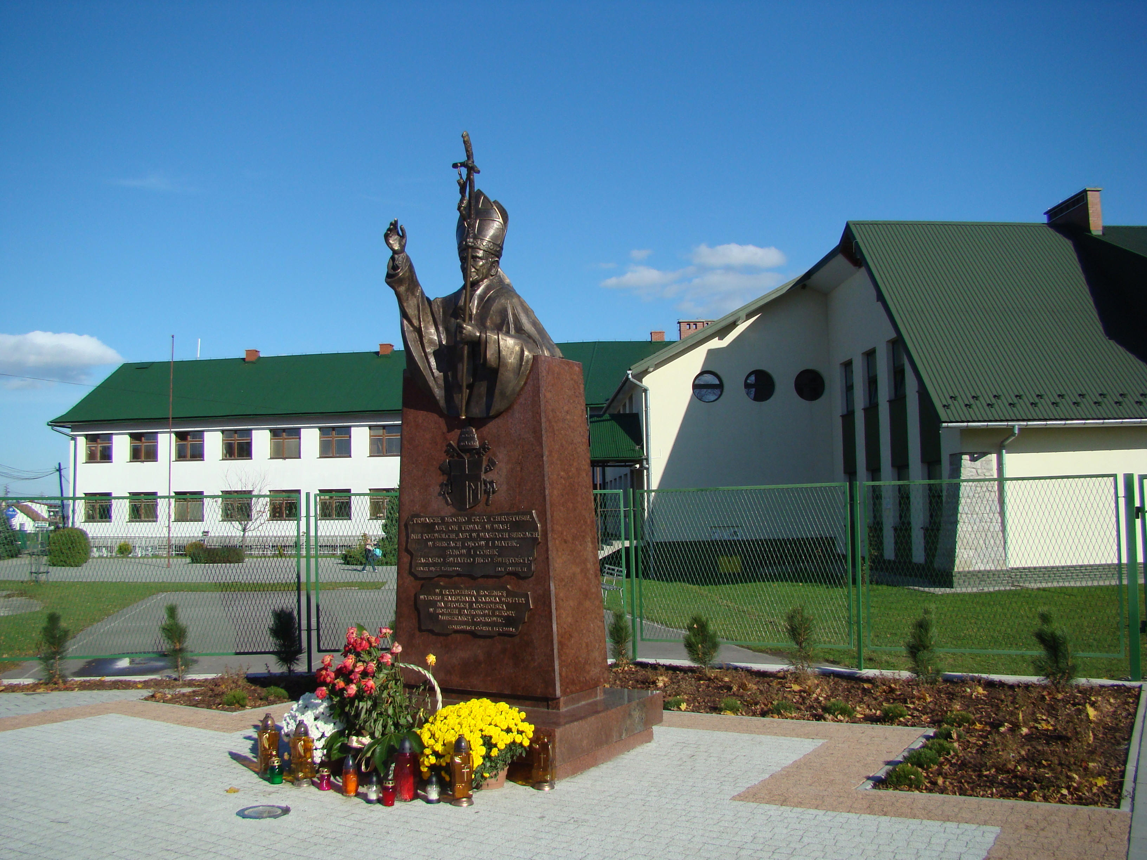
Historia szkoły
2005/2006

Slide 2
Nad rozwojem intelektualnym uczniów czuwać będą następujący nauczyciele:
Dyrektor – mgr Janusz Pietruszewski
j. Polski – mgr Renata Burchel
mgr Dominika Golonka
mgr Lidia Pajur
j. Angielski – mgr Barbara Janur
Kinga Wojtakowska
Historia – mgr Ewa Jasińska
mgr Marek Macko
Matematyka – mgr Marcjanna Bodziony
mgr Ryszard Waligóra

Slide 3
Geografia – mgr Katarzyna Garwol
Chemia – mgr Sylwia Kotas
Fizyka – mgr Edyta Lompart
Biologia – mgr Urszula Rams
Plastyka – mgr Dorota Gurba
wych. fiz. – mgr Urszula Bober
mgr Anna Dubiel
mgr Małgorzata Dziarmaga
mgr Allicja Olszowska

Slide 4
Informatyka – mgr Grzegorz Garwol
Technika – Adam Rams
Religia – ks. Arkadiusz Stępień
Naucz. indyw. – mgr Anna Górz
Biblioteka mgr Jadwiga Witowska
Pedagog szkolny – mgr Anna Matras
Wych. świetlicy – mgr Lucyna Dybiec

Slide 5
Piękna złota polska jesień to już tradycyjna pora gimnazjalnego Rajdu o Puchar Dyrektora Szkoły, który w bieżącym roku szkolnym odbył się już po raz siódmy. Uczniowie wyruszyli pod opieką szacownych przedstawicieli grona pedagogicznego, by nie tylko wspiąć się na szczyt Przechyby, ale i –dobrze się bawiąc– uczyć się i zwyciężać...

Slide 6
Niektóre sceny opisywanych wydarzeń zostały „zarejestrowane” przez szkolnego fotografa:

Slide 7
W ciągu całego roku szkolnego uczniowie „dwoili się i troili” by przysporzyć sobie i szkole chwały. Czynili to, osiągając sukcesy na polu naukowym, a także na stadionach i halach sportowych, współdziałając w zespole i walcząc indywidualnie.

Slide 8
Międzygimnazjalny Komputerowy Konkurs Ortograficzny trwale został już włączony do szkolnej tradycji. Dużą radością napawa fakt, że wzrasta jego popularność wśród uczniów innych gimnazjów, z których kilka uczestniczy w konkursie od pierwszej edycji. Po trosze jest to zasługa Pana Dyrektora i Organizatorów, którzy starają się stworzyć przyjazną atmosferą, po trosze zaś samych uczestników, którzy – rywalizując ze sobą – wykazują się wiedzą i umiejętnościami. Nie sposób wreszcie nie wspomnieć o sponsorach bez których hojności nie byłoby nagród.

Slide 9
Niezwykle istotną część pracy dydaktycznej szkoły stanowi udział uczniów w konkursach przedmiotowych. Uczniowie naszej szkoły w bieżącym roku szkolnym uczestniczyli chętnie we wspomnianych konkursach. Najlepsi dotarli do finału.

Slide 10
Cennym osiągnięciem uczniów i nauczycieli okazał się udział w trzecim konkursie plastycznym i stron WWW „skarby małopolski” organizowanych w ramach VIII Małopolskich Dni Dziedzictwa Kulturowego.
Wykonana przez naszych uczniów instalacja – „Skarb przyniesiony przez rzekę” – zdobyła III nagrodę, a scenariusz zatytułowanych tak samo warsztatów dla twórców pracy plastycznych, stworzony przez panie: Jadwigę Witowską i Dorotę Gurbę – II nagrodę.

Slide 12
Już nie pierwszy raz okazało się , że na naszą młodzież można liczyć w sytuacjach, kiedy trzeba pomóc drugiemu człowiekowi. Koordynatorką VI edycji ogólnopolskiej akcji „Góra Grosza” na terenie naszego Gimnazjum stała się oczywiście Pani Anna Matras.

Slide 13
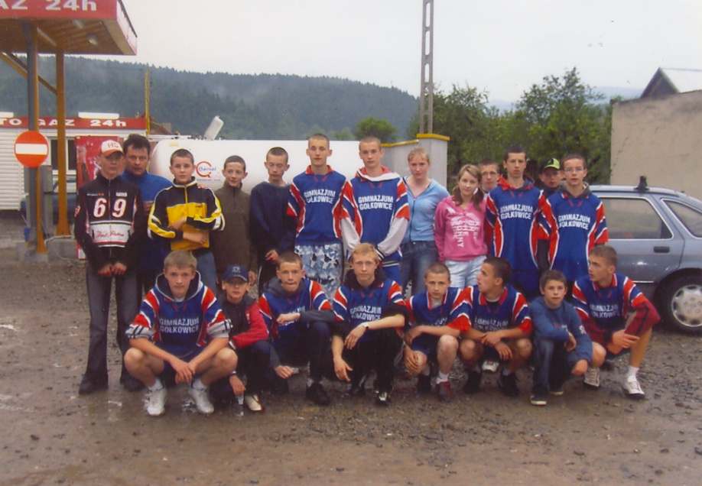
Jednym z ważnych przedsięwzięć podjętych w ramach realizacji harmonogramu działań zmierzających do nadania naszemu Gimnazjum Im. Jana Pawła II, by udział młodzieży w Kwietnym Biegu wokół Polski. Odbywa się on od 2004 roku i stanowi formę uczenia kolejnych rocznic pierwszej pielgrzymki Ojca Świętego do Ojczyzny odbytej w 1979r. Nasi uczniowie uczestniczyli w biegu sztafetowym na odcinku od granicy gminy Stary Sącz z gminą Łącko do granicy administracyjnej Gołkowic.

Slide 14
Pożegnanie klas III – jak zwykle – odbyło się bardzo uroczyście. Uczniowie zaprezentowali swoje uzdolnienia w przygotowanej akademii. Nie odbyło się bez śmiechu, ale i niektórym łezka zakręciła się w oku... Absolwenci poprzez złożone ślubowanie potwierdzili chęć zastosowania się do wszystkich rad udzielanych przez nauczycieli. W ostatniej części imprezy odbyło się pożegnanie Pani Marcjanny Bodziony, która przechodzi na emeryturę.

